Slide 1
Нарижный Денис
Руководитель интернет-агентства StudioF1.ru Автор сервиса по улучшению usability сайтов AskUsers.ru Преподаватель обучающего центра онлайн образования НЕТОЛОГИЯ
Докладчик на отраслевых конференциях: AllinTopConf, Стачка, BalticDigitalDays
РАБОТА С КОНВЕРСИЕЙ: узнать где вы теряете клиентов просто!

Slide 2
О ЧЕМ ПОГОВОРИМ?
О чем поговорим?
1. Поделюсь статистикой сервиса AskUsers за год 2. Покажу примеры самых распространенных ошибок 3. Приведу примеры вопросов, позволяющих находить ошибки 4. Дам практические советы по работе с конверсией

Slide 3
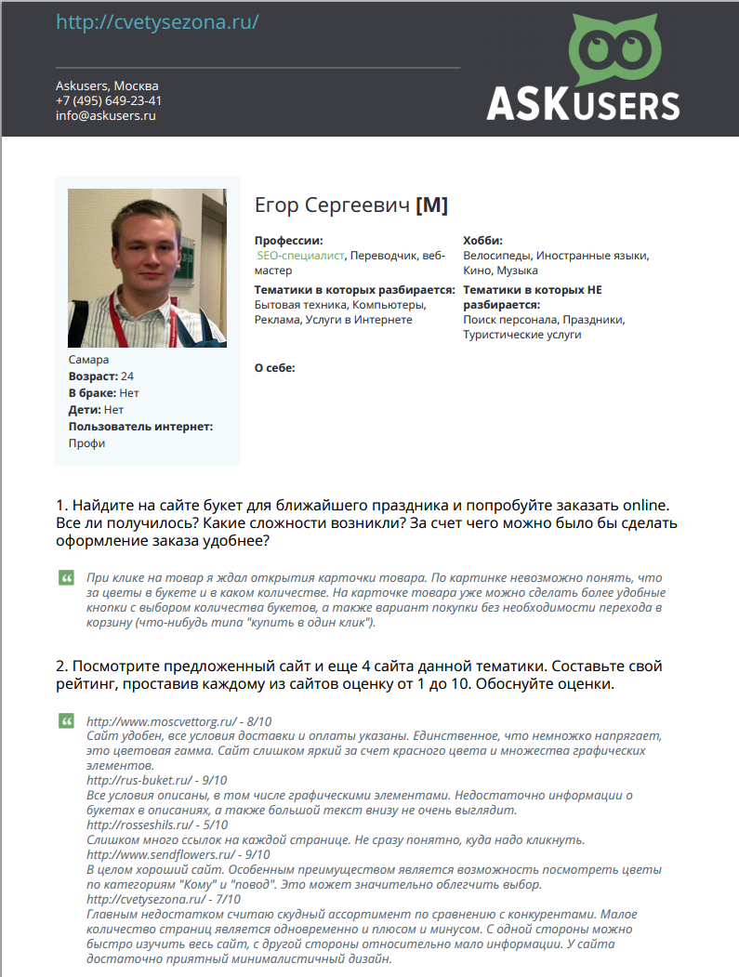
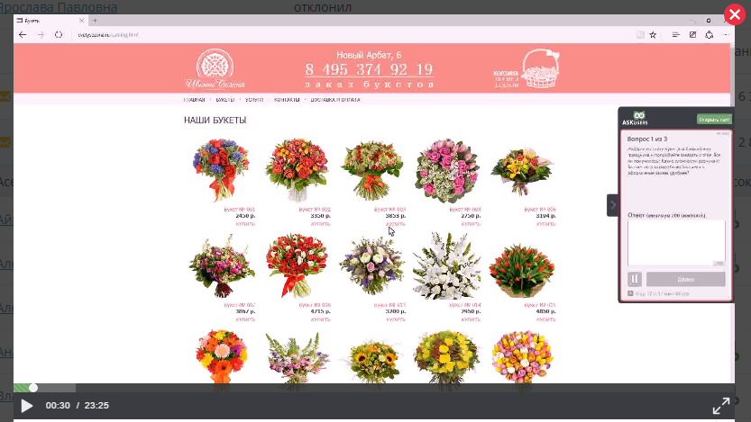
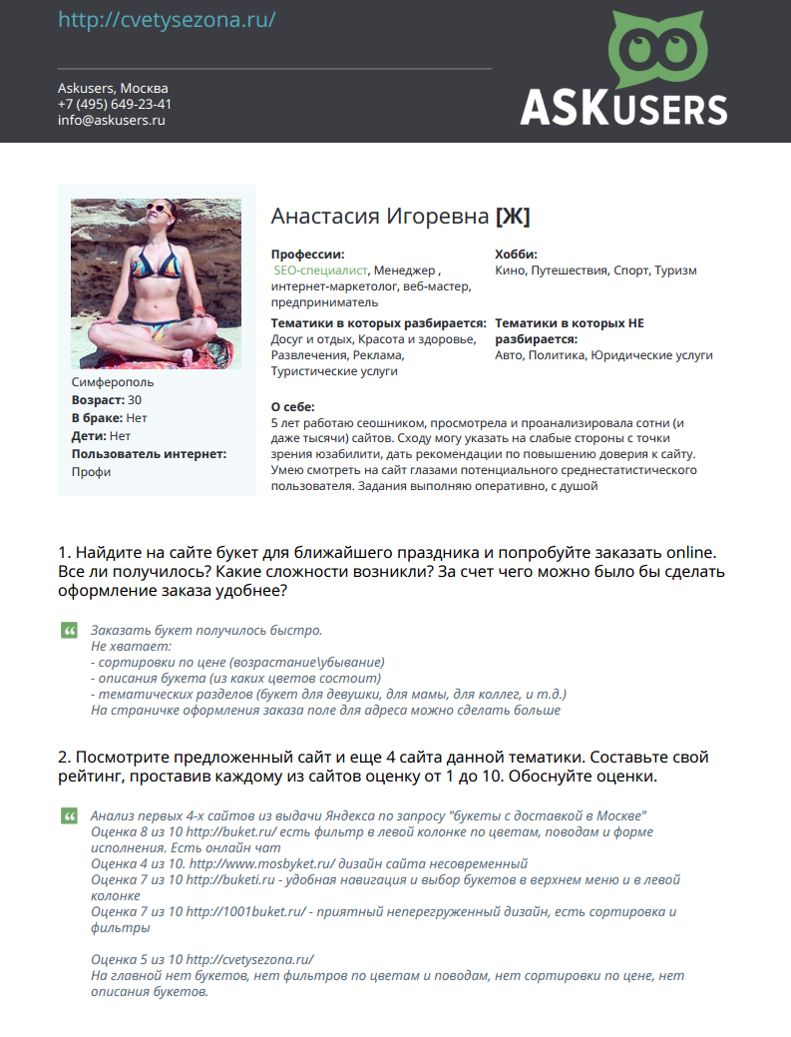
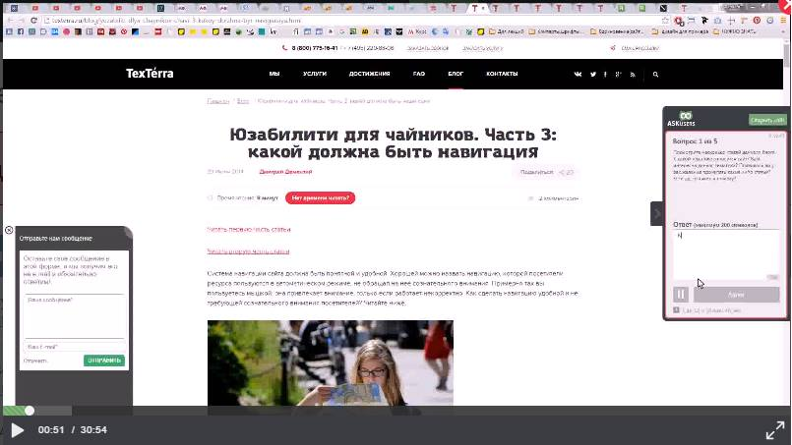
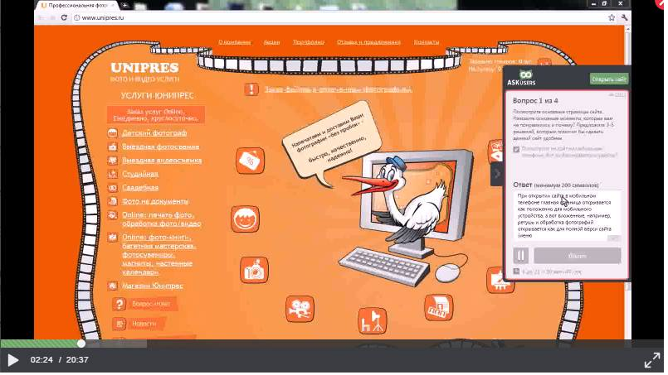
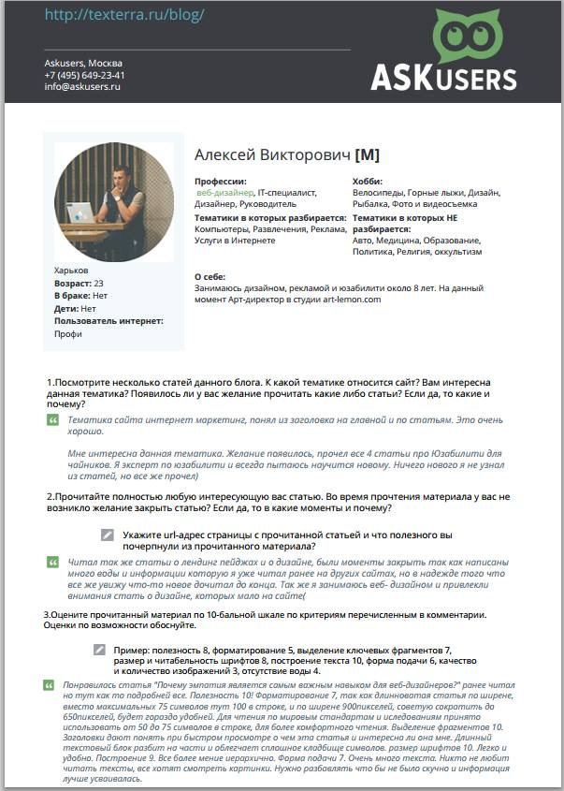
СТАТИСТИКА ЗА ГОД РАБОТЫ
> 14 000 анкет асессоров

Slide 4
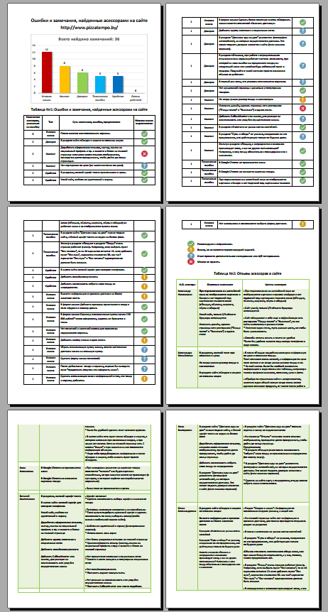
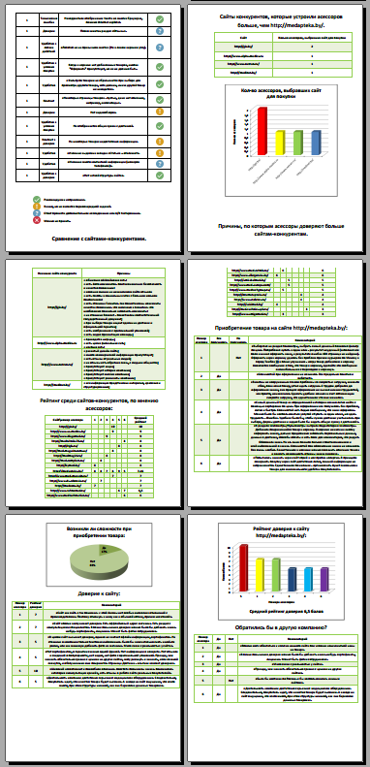
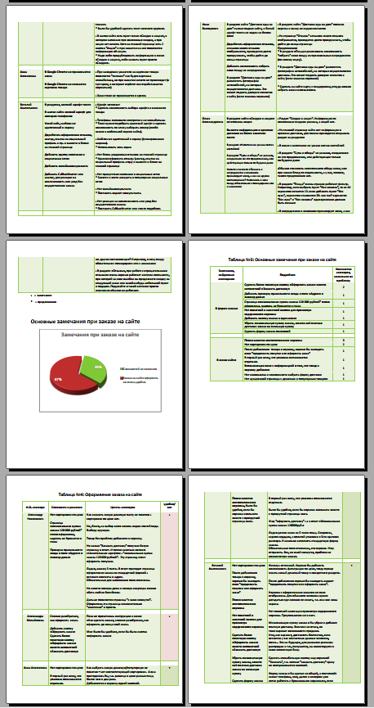
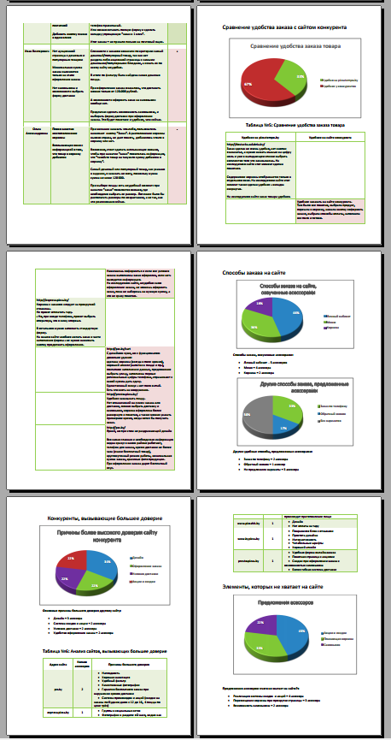
СТАТИСТИКА ЗА ГОД РАБОТЫ
473 отчета

Slide 5
СТАТИСТИКА ЗА ГОД РАБОТЫ
> 1 800 часов на обработку

Slide 6
СТАТИСТИКА ЗА ГОД РАБОТЫ
Ошибки разные, но похожие

Slide 7
СТАТИСТИКА ЗА ГОД РАБОТЫ
Всего 15 822 замечания на 473 сайтах (где выполнялась обработка данных)
Условия заказа
Доверие
Удобство
Логика действий
Контент
Технические ошибки
???

Slide 8
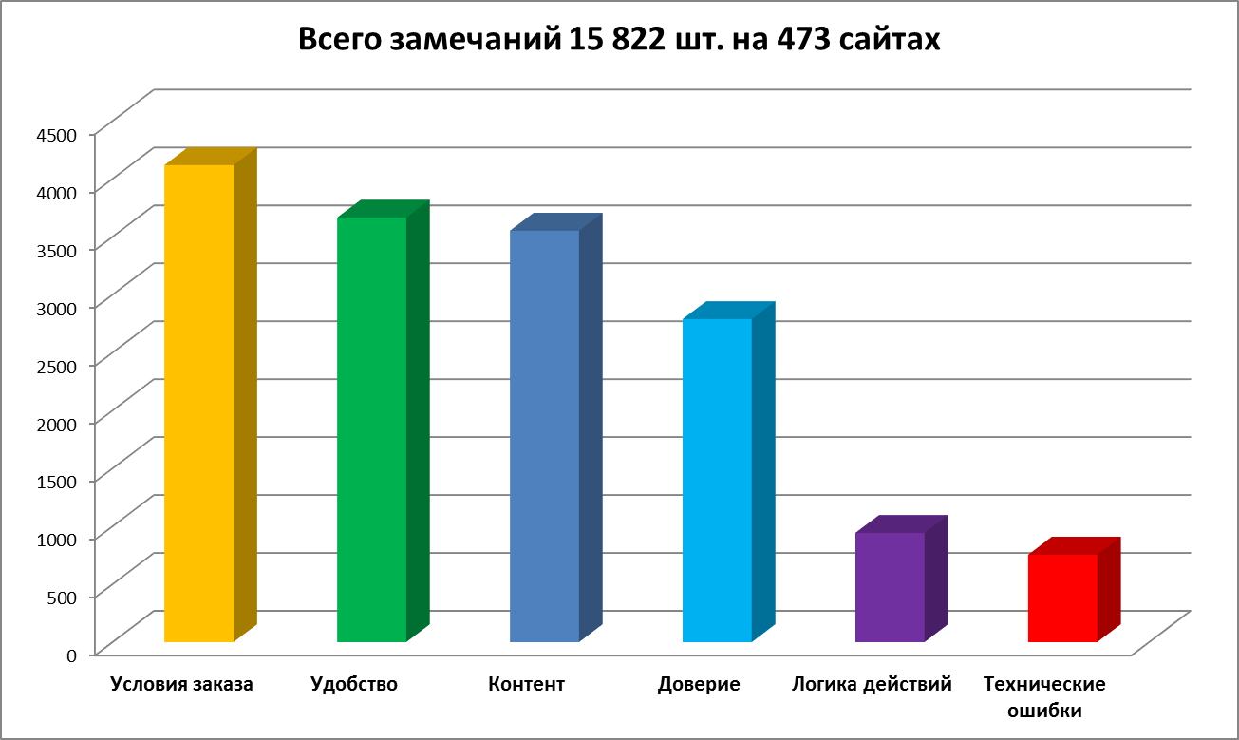
СТАТИСТИКА ЗА ГОД РАБОТЫ

Slide 9
УСЛОВИЯ ЗАКАЗА (4118 ЗАМЕЧАНИЙ)
Найдите на сайте товары или услуги, подходящие вам, и попробуйте заказать online. Все ли получилось? Какие сложности возникли? За счет чего можно было бы сделать оформление заказа удобнее?
Укажите 5 ваших критериев выбора заказанного товара или услуги. Расположите их в порядке значимости для вас. Предложите несколько решений, которые подтолкнули бы вас заказать товар на этом сайте.

Slide 10
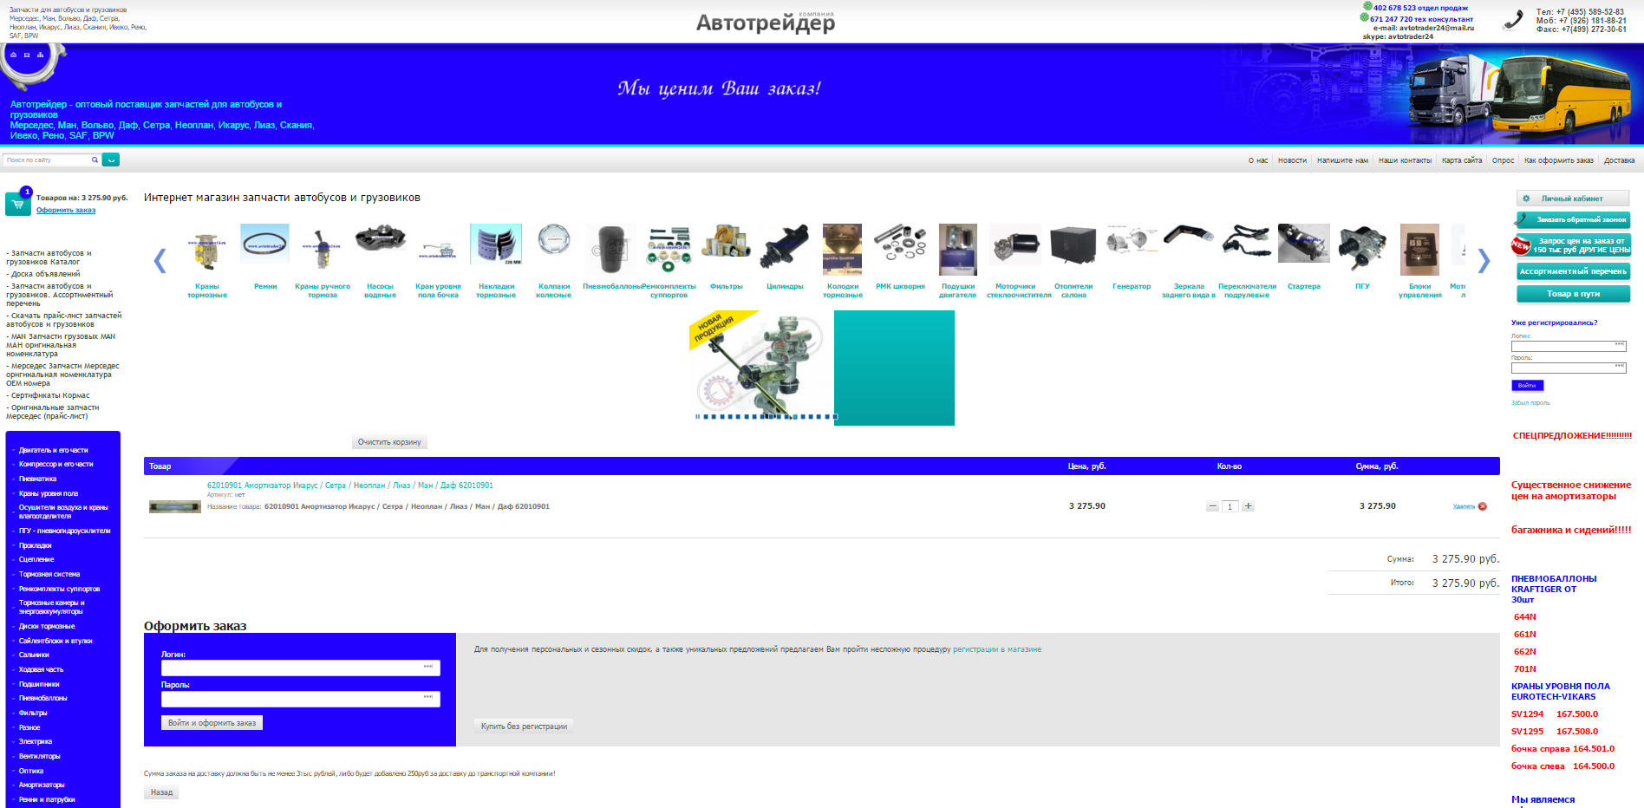
УСЛОВИЯ ЗАКАЗА (4118 ЗАМЕЧАНИЙ)

Slide 11
УСЛОВИЯ ЗАКАЗА (4118 ЗАМЕЧАНИЙ)

Slide 12
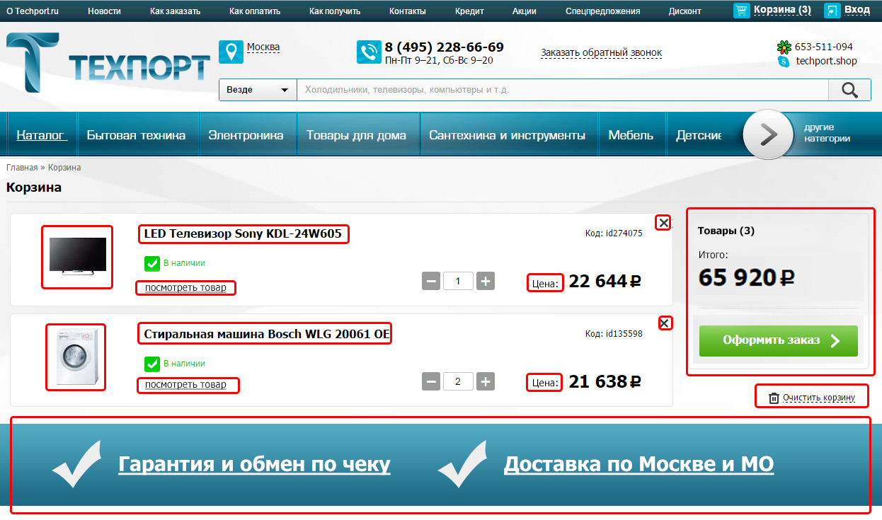
УСЛОВИЯ ЗАКАЗА (4118 ЗАМЕЧАНИЙ)

Slide 13
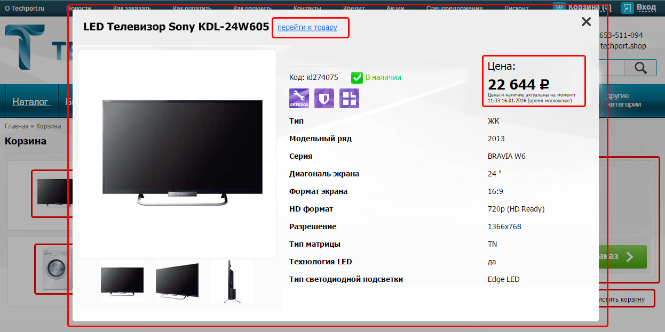
УСЛОВИЯ ЗАКАЗА (4118 ЗАМЕЧАНИЙ)

Slide 14
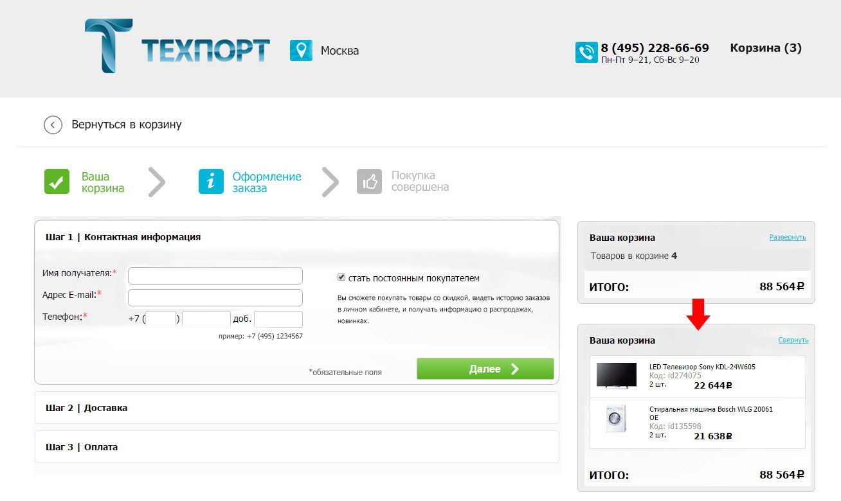
УСЛОВИЯ ЗАКАЗА (4118 ЗАМЕЧАНИЙ)

Slide 15
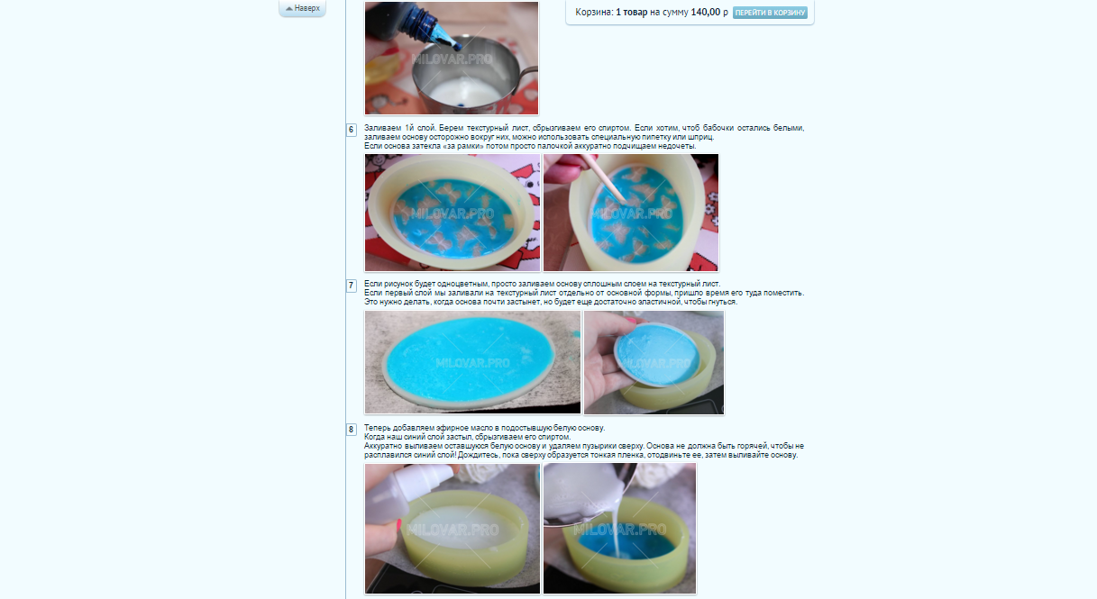
УСЛОВИЯ ЗАКАЗА (4118 ЗАМЕЧАНИЙ)

Slide 16
УДОБСТВО (3665 ЗАМЕЧАНИЙ)
Посмотрите предложенный сайт и еще 4 сайта данной тематики. Составьте свой рейтинг, проставив каждому из сайтов оценку от 1 до 10. Обоснуйте оценки.
Какая информация является, по-вашему, самой важной на сайте? На какой/каких страницах она подробно раскрыта? Сколько нужно кликов, чтобы добраться до нее с главной/внутренней страницы?

Slide 17
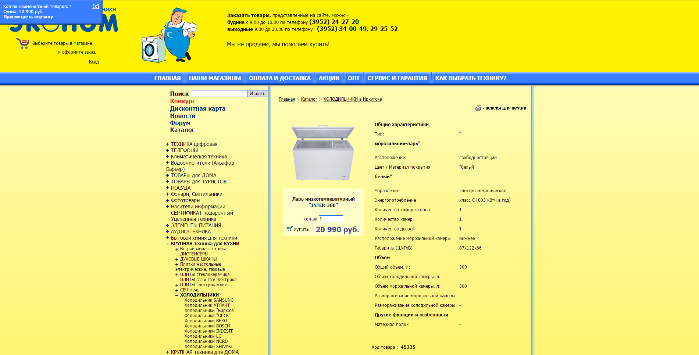
УДОБСТВО (3665 ЗАМЕЧАНИЙ)

Slide 18
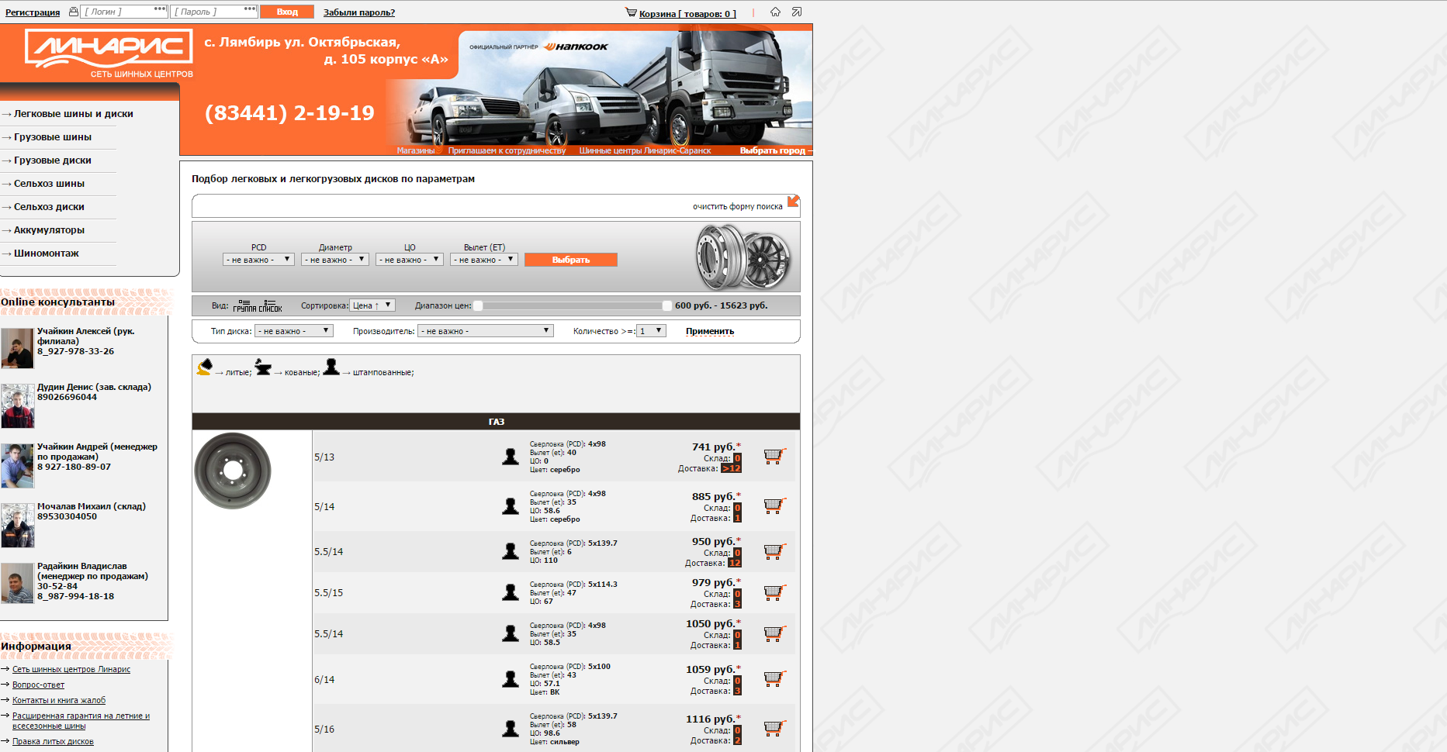
УДОБСТВО (3665 ЗАМЕЧАНИЙ)

Slide 19
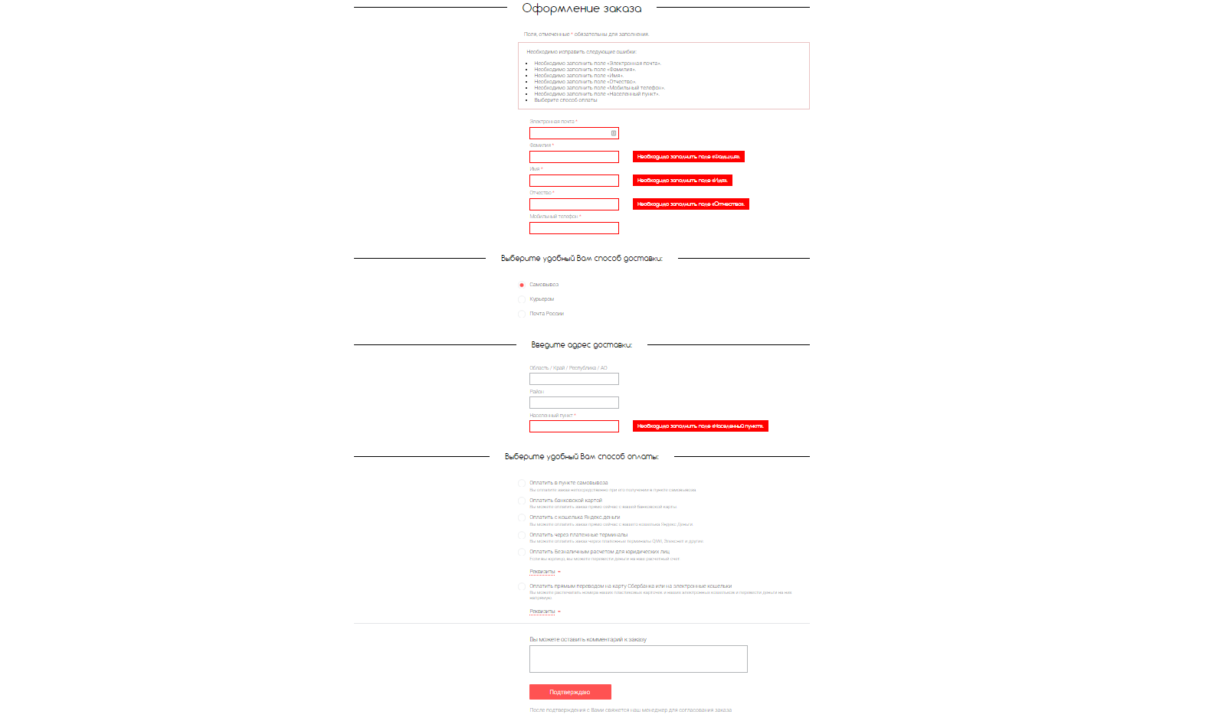
УДОБСТВО (3665 ЗАМЕЧАНИЙ)

Slide 20
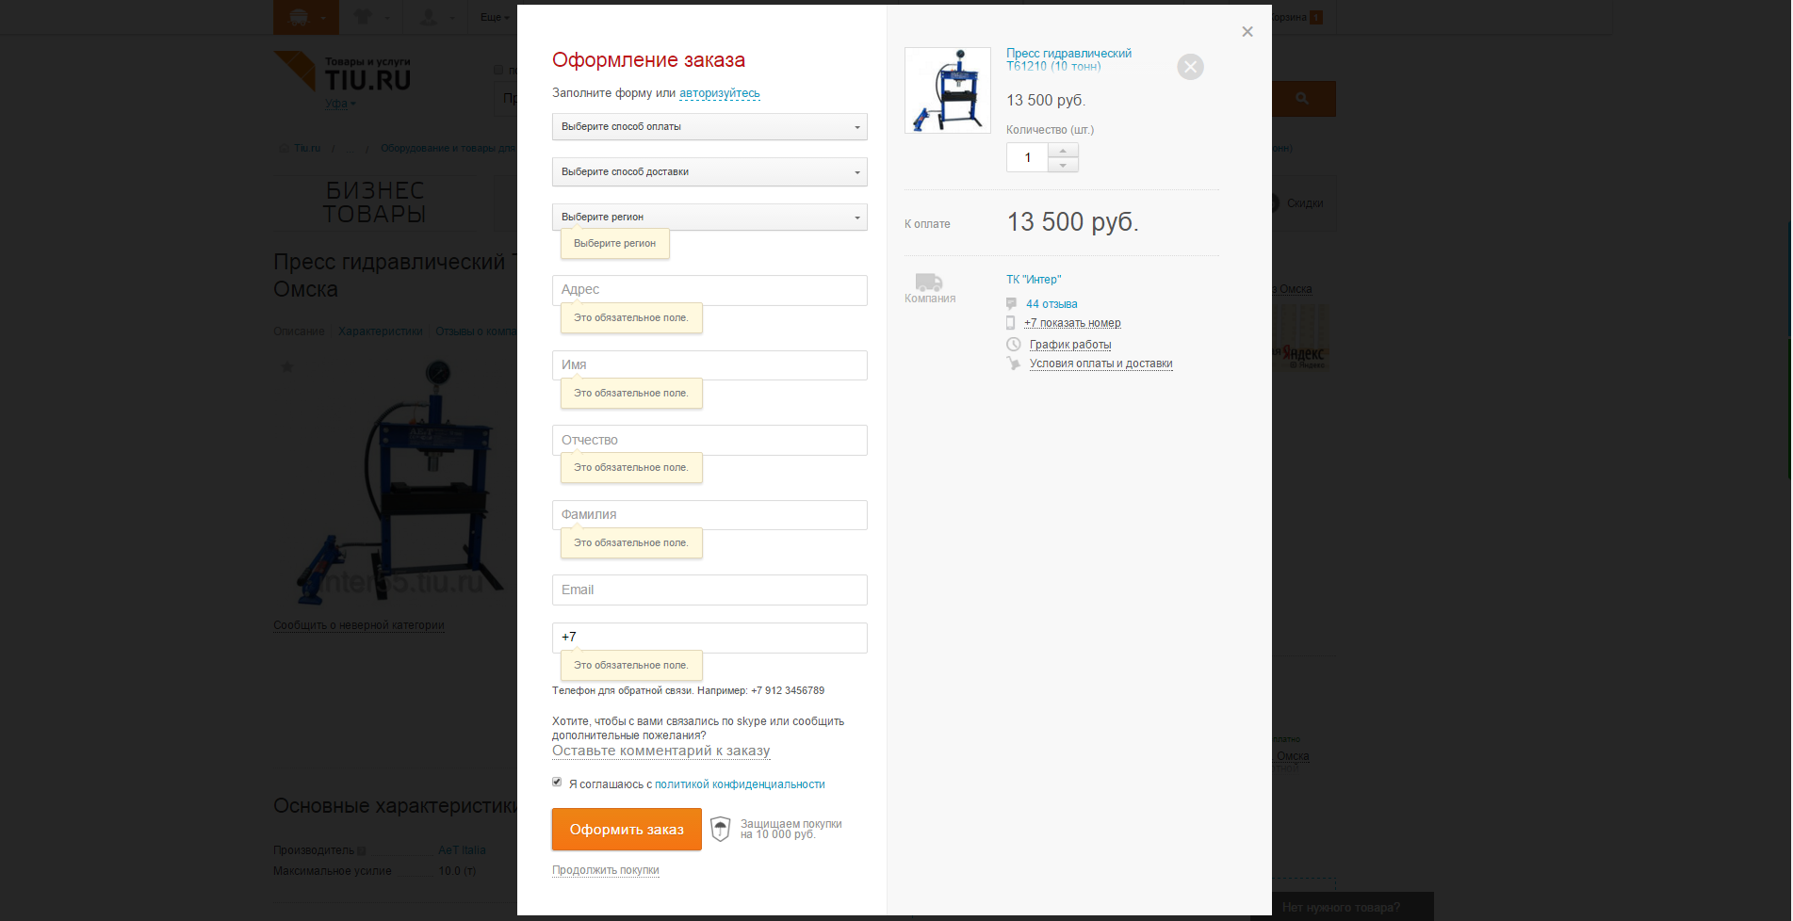
УДОБСТВО (3665 ЗАМЕЧАНИЙ)

Slide 21
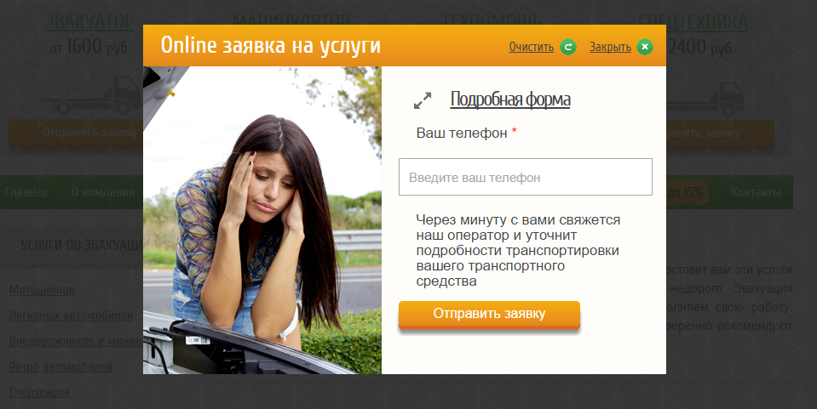
УДОБСТВО (3665 ЗАМЕЧАНИЙ)

Slide 22
КОНТЕНТ (3552 ЗАМЕЧАНИЯ)
Посмотрите основные страницы сайта. Можете ли вы понять, о чем они, бегло пролистав их? Оцените удобство восприятия контента 5 просмотренных страниц сайта по десятибалльной шкале. Что можно улучшить?
После 3 секунд на сайте вам хочется остаться на нем или сразу его закрыть? Почему? Куда вы посмотрели в первую очередь (3 элемента сайта)? Куда вам хочется нажать в первую очередь и почему?

Slide 23
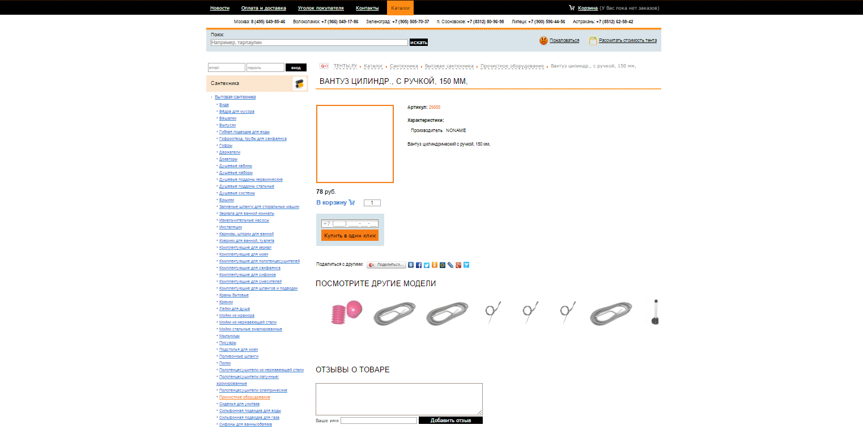
КОНТЕНТ (3552 ЗАМЕЧАНИЯ)

Slide 24
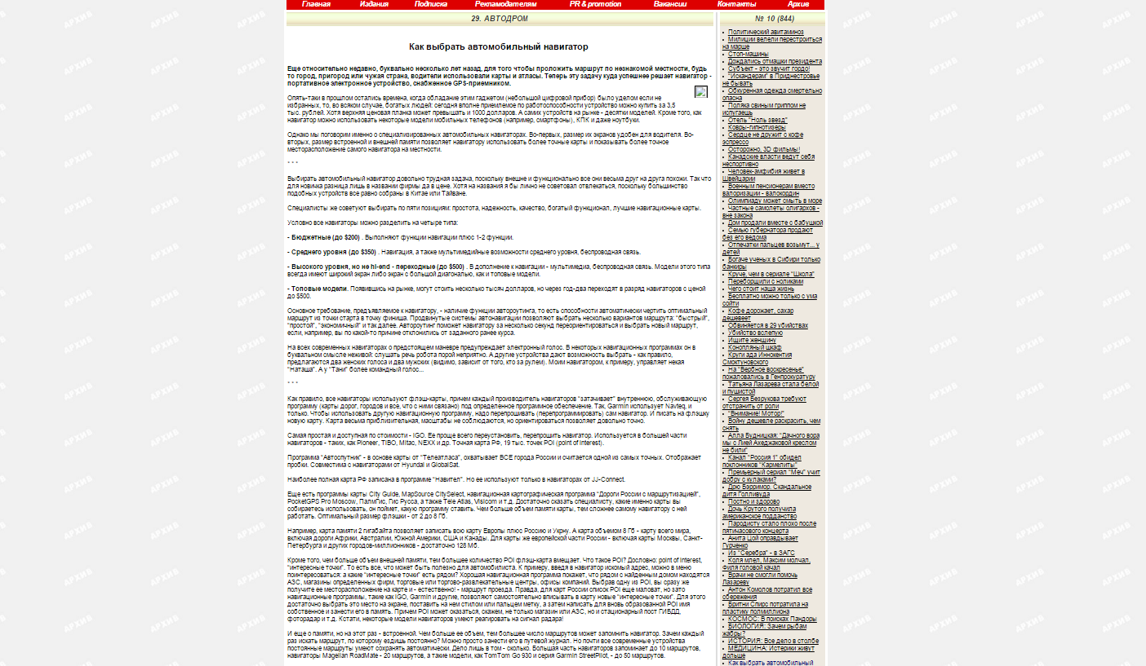
КОНТЕНТ (3552 ЗАМЕЧАНИЯ)

Slide 25
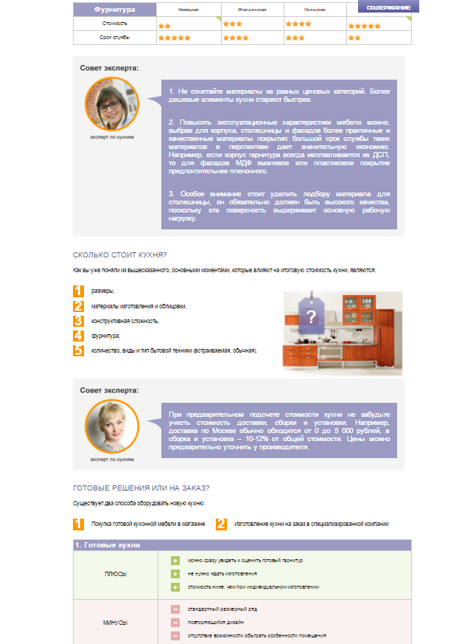
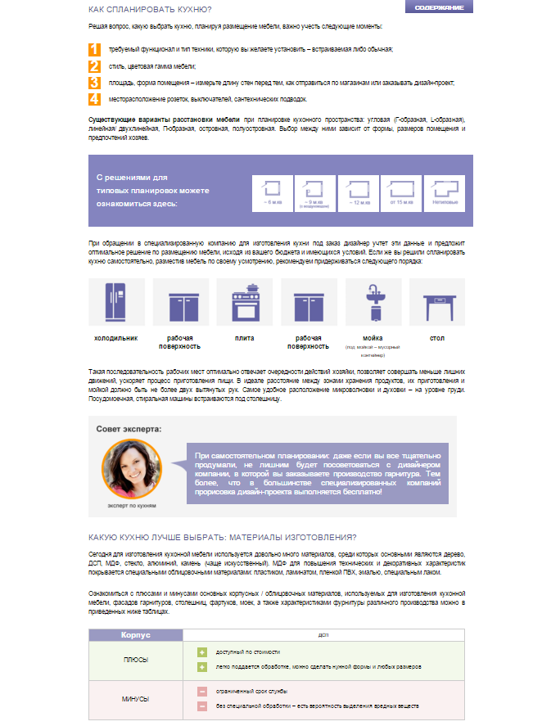
КОНТЕНТ (3552 ЗАМЕЧАНИЯ)

Slide 26
ДОВЕРИЕ (2789 ЗАМЕЧАНИЙ)
Данный сайт вызывает у вас доверие? Стали бы вы пользоваться услугами этой компании или обратились в другую? Почему? Оцените свой уровень доверия к данному сайту по десятибалльной шкале.
Попробуйте найти в поиске сайт конкурента, который вызывает у вас больше доверия? Почему? Укажите несколько основных причин. Укажите адрес понравившегося сайта и количество просмотренных сайтов.

Slide 27
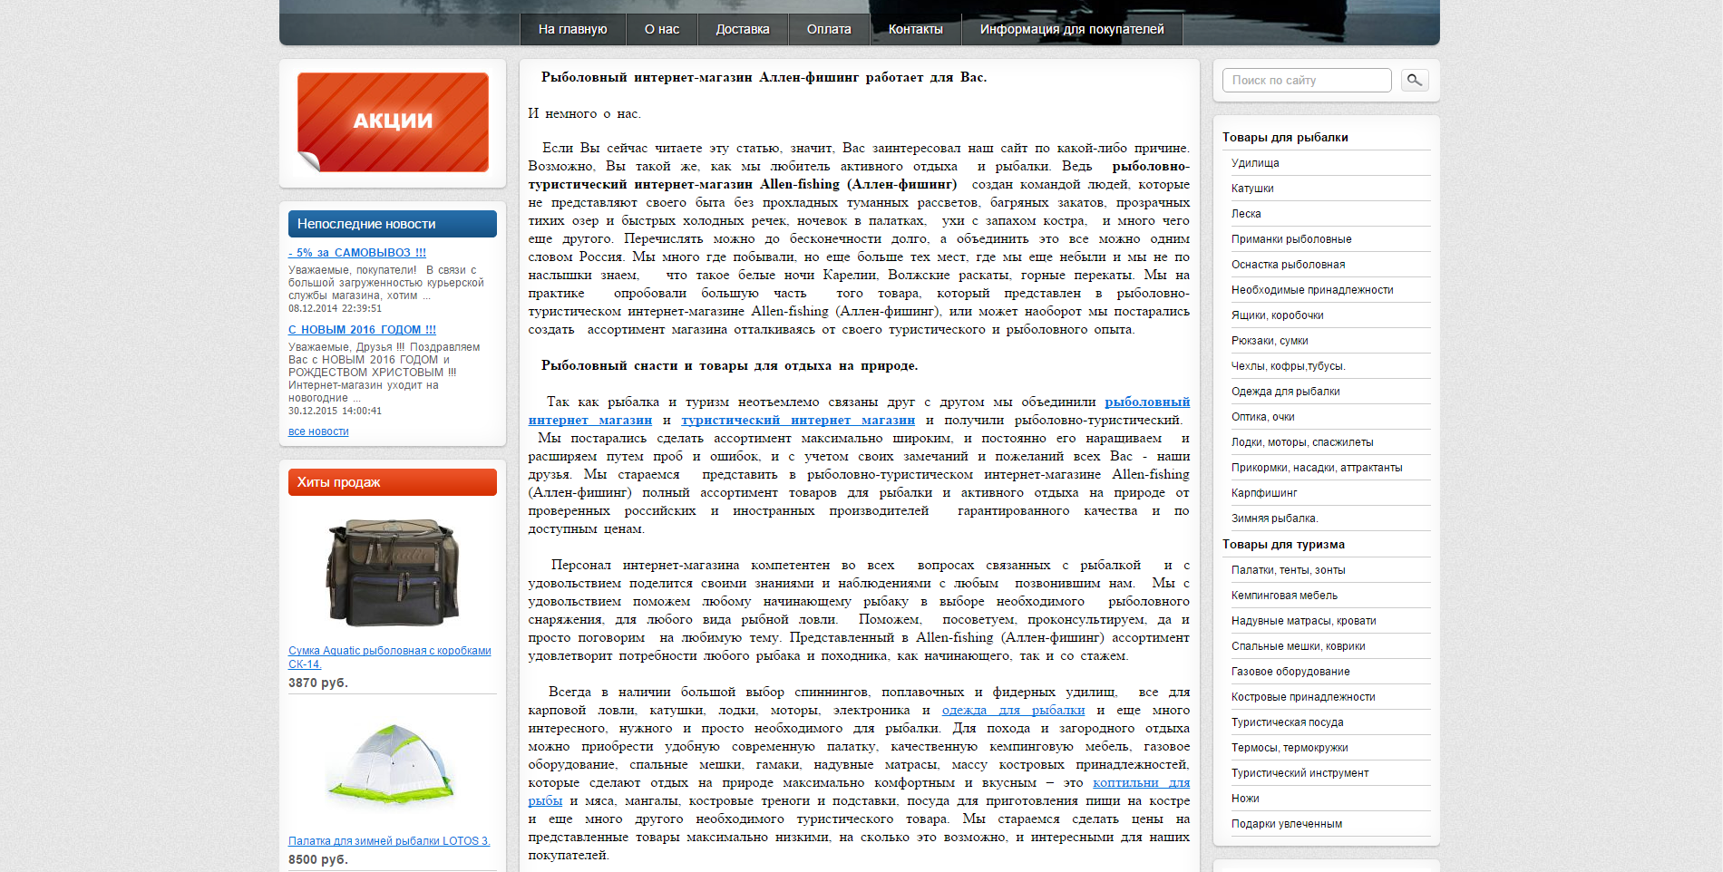
ДОВЕРИЕ (2789 ЗАМЕЧАНИЙ)

Slide 28
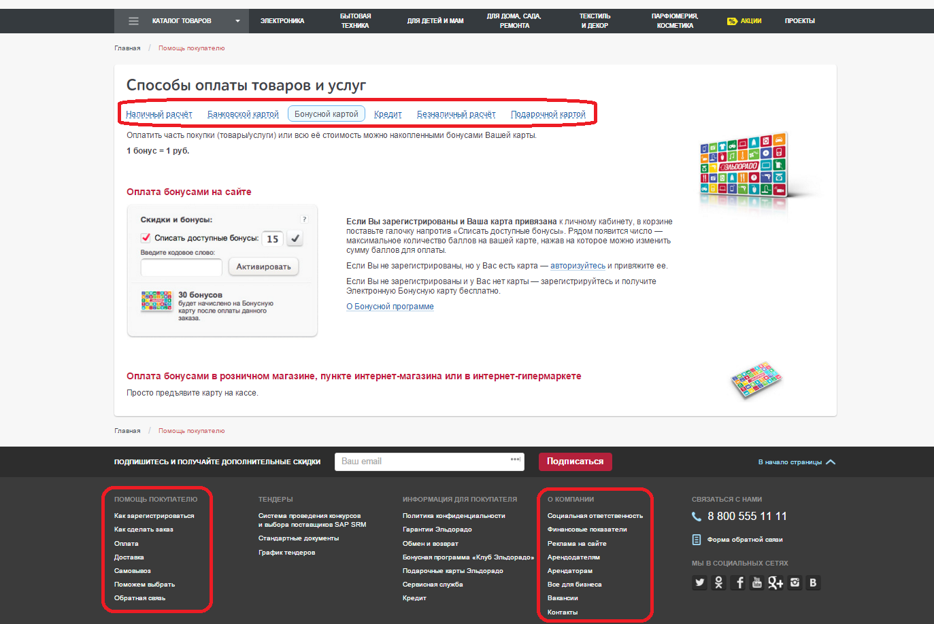
ДОВЕРИЕ (2789 ЗАМЕЧАНИЙ)

Slide 29
ДОВЕРИЕ (2789 ЗАМЕЧАНИЙ)

Slide 30
ЛОГИКА ДЕЙСТВИЙ (943 ЗАМЕЧАНИЯ)
К какой тематике относится данный сайт? Как быстро вы это определили? Соответствует ли содержимое сайта ожиданиям от сайта данной тематики? В чем именно это выражается?
Перечислите 5 задач, которые можно решать с помощью этого сайта? Каждую из задач оцените по десятибалльной шкале в зависимости ее степени важности/актуальности для вас.

Slide 31
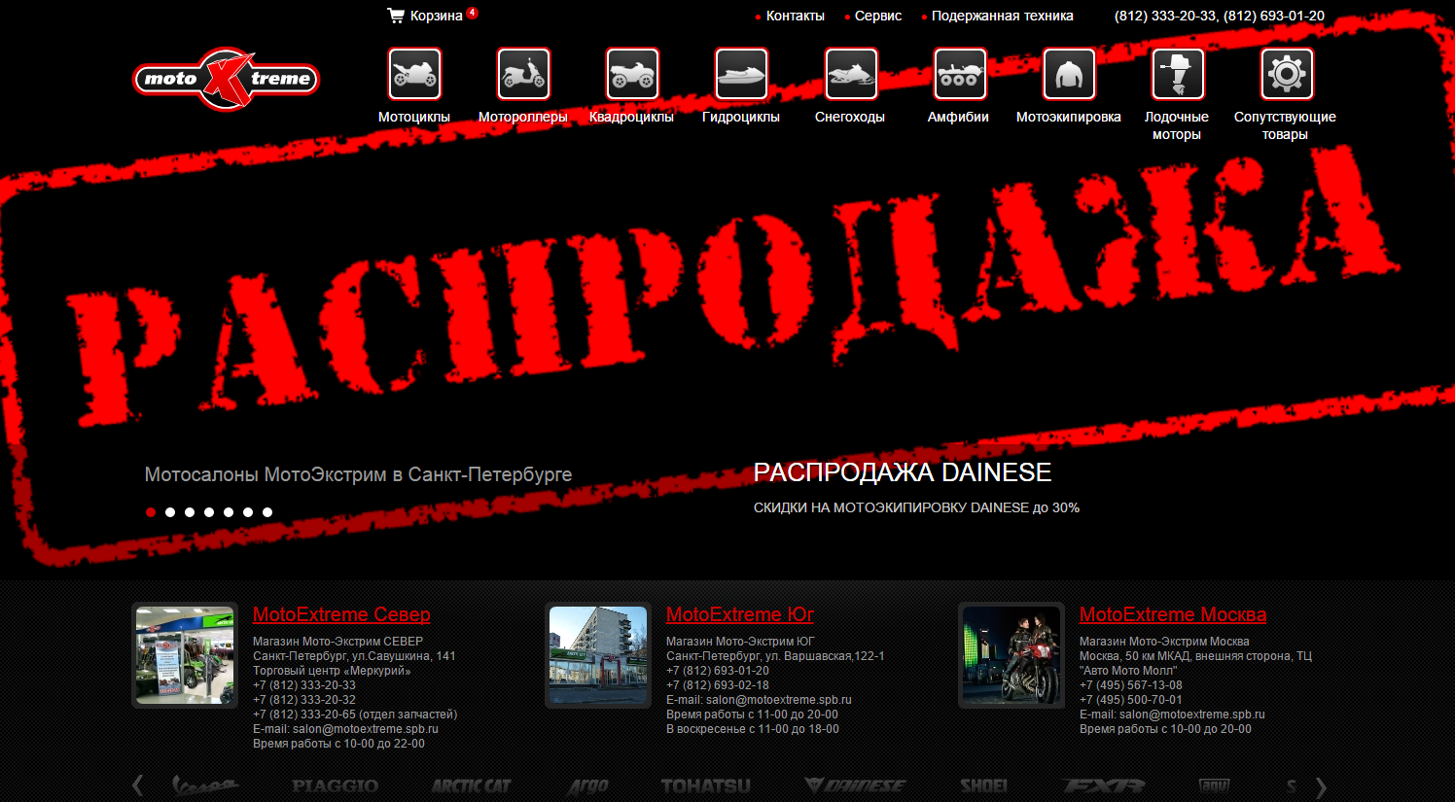
ЛОГИКА ДЕЙСТВИЙ (943 ЗАМЕЧАНИЯ)

Slide 32
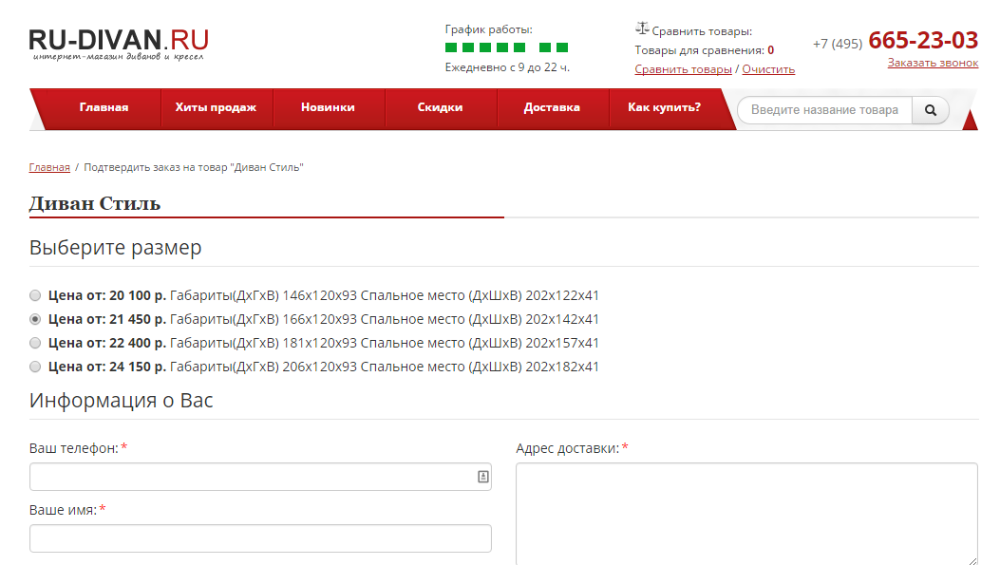
ЛОГИКА ДЕЙСТВИЙ (943 ЗАМЕЧАНИЯ)

Slide 33
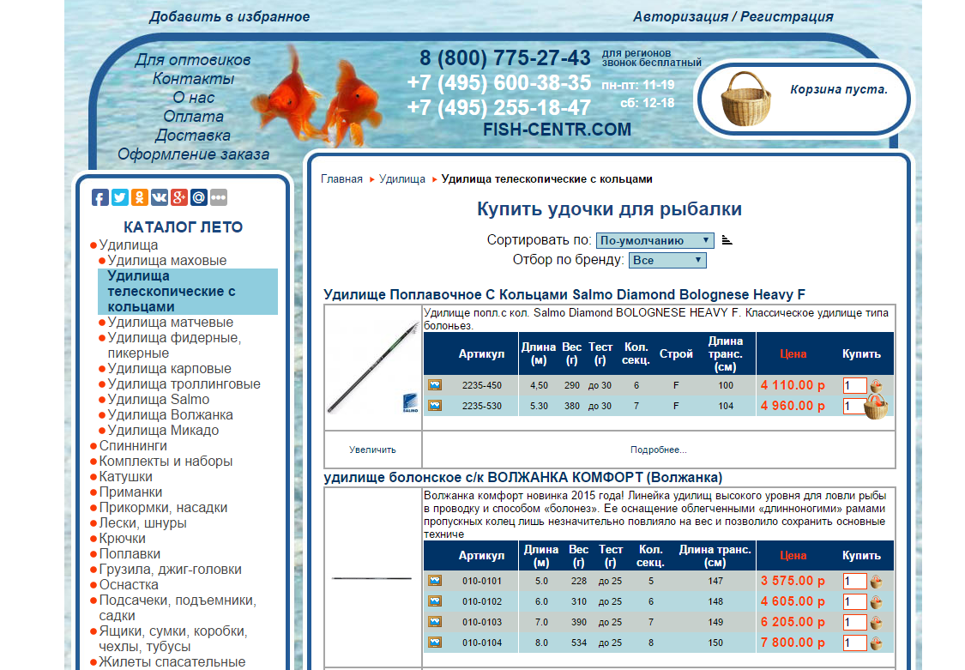
ЛОГИКА ДЕЙСТВИЙ (943 ЗАМЕЧАНИЯ)

Slide 34
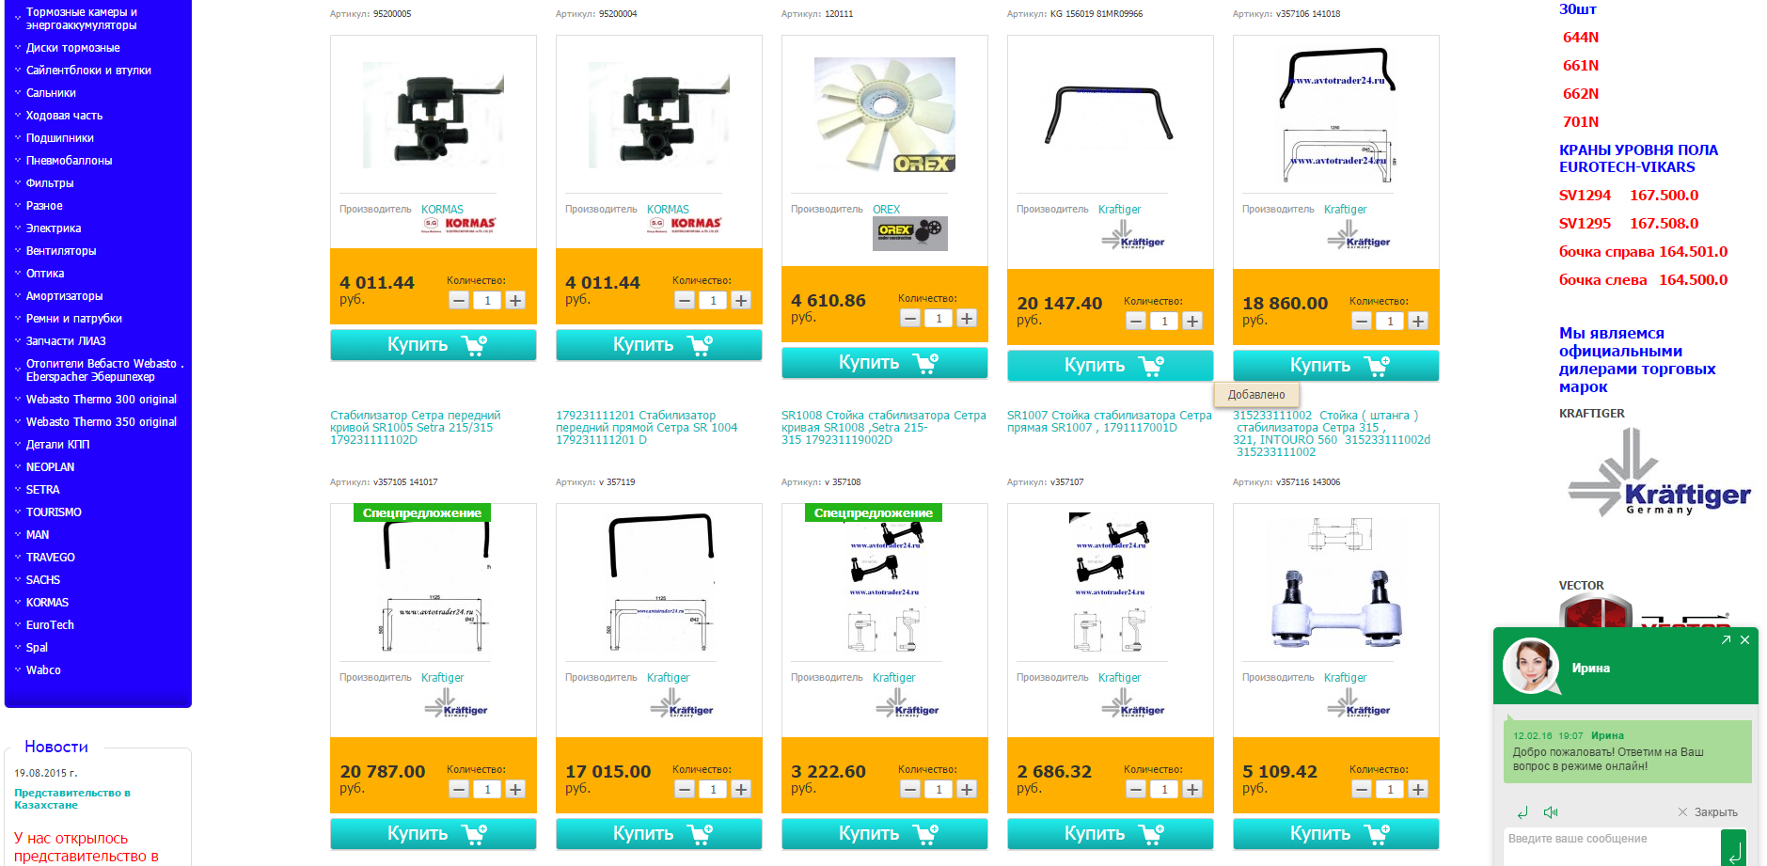
ЛОГИКА ДЕЙСТВИЙ (943 ЗАМЕЧАНИЯ)

Slide 35
ЛОГИКА ДЕЙСТВИЙ (943 ЗАМЕЧАНИЯ)

Slide 36
ТЕХНИЧЕСКИЕ ОШИБКИ (755 ЗАМЕЧАНИЙ)
Посмотрите основные страницы сайта. Назовите основные моменты, которые вам не понравились и почему? Предложите несколько решений, которые помогли бы сделать данный сайт удобнее.
Какими способами можно оформить заказ на сайте. Перечислите все. Достаточно ли вам представленных вариантов? Все ли из них для вас понятны? Какие еще способы вам были бы удобны?

Slide 37
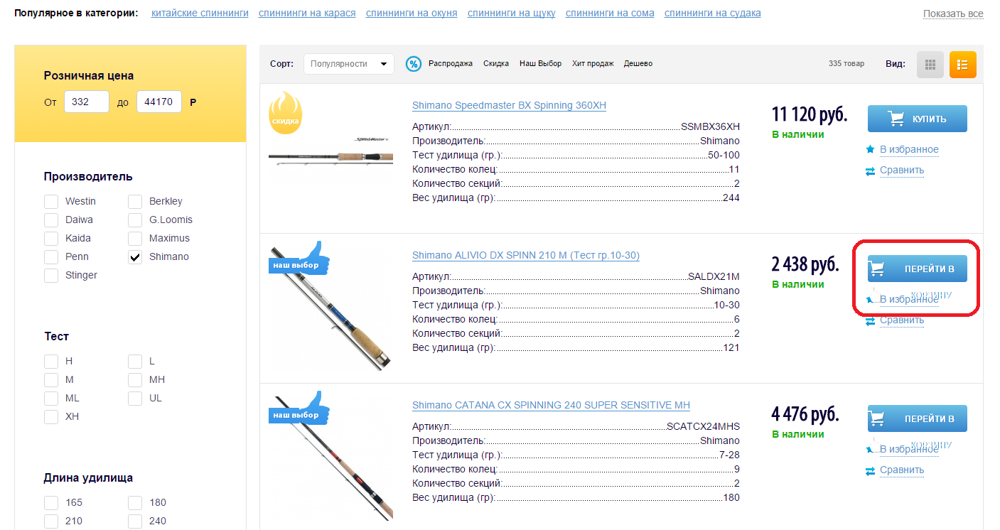
ТЕХНИЧЕСКИЕ ОШИБКИ (755 ЗАМЕЧАНИЙ)

Slide 38
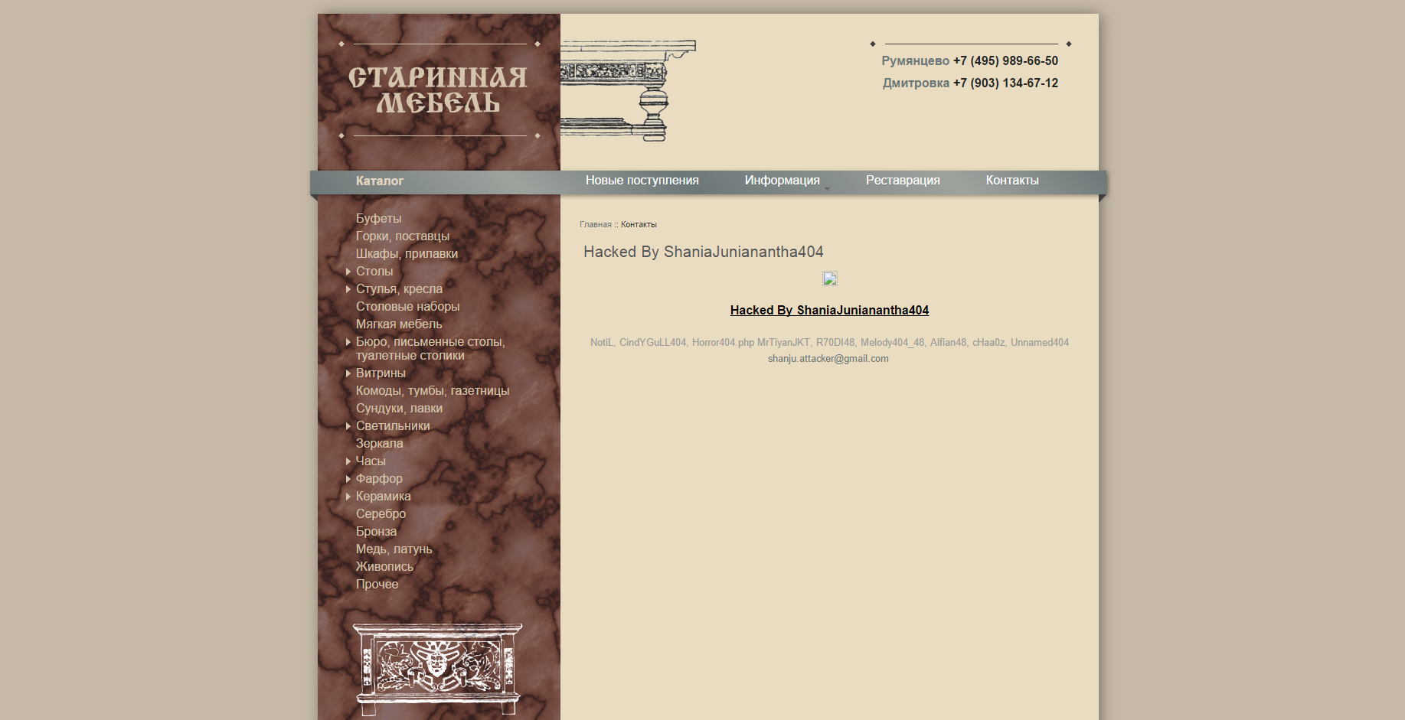
ТЕХНИЧЕСКИЕ ОШИБКИ (755 ЗАМЕЧАНИЙ)

Slide 39
НЕ ПОВТОРЯЙТЕ ЧУЖИЕ ОШИБКИ
1. Элементы должны располагаться в привычных местах 2. Пользователи должны понимать что они совершают действие 3. Пользователи должны понимать что действие произошло 4. Активные элементы должны быть контрастнее 5. Формы должны быть проще, с проверкой и подсказками 6. Пользователя ничего не должно отвлекать от целевого действия 7. Пользователь должен получать ответы на интересующие вопросы

Slide 40
КТО ИЗ ВАС УВЕРЕН В ОТСУТСТВИИ ЭТИХ ОШИБОК У СЕБЯ?

Slide 41
СПАСИБО ЗА
ВНИМАНИЕ!
Нарижный Денис den@askusers.ru facebook.com/narizhniydv
ВОПРОСЫ?

